Slide 1
Proiect 1 – Dispozitive și circuite electronice (DCE)
Tema: AMPLIFICATOR DE TENSIUNE(JOASĂ FRECVENȚĂ)
Student: Adamescu Andrei-Cosmin
Grupa 433E

Slide 2
Date de proiectare
N=1
Să se proiecteze și realizeze un amplificator de tensiune (joasă frecvență) având următoarele caracteristici:
Semnal de intrare, ui in gama: 50 [mV];
Sarcina la ieșire, RL: 5 [Ω];
Rezistența de intrare Ri >0,1 [MΩ];
Rezistența de ieșire Ro < 0,1 [Ω];
Amplificare în tensiune, Av: 10;
Domeniul temperaturilor de funcționare: 0˚ -70˚C (verificabil prin testare în temperatură);
Semnalizarea prezenței tensiunilor de alimentare cu diodă de tip LED
Realizare în tehnologie SMT&PCB
Dimensiuni PCB: 40mm x 40 mm
Placă prevăzută cu doi markeri fiduciali

Slide 3
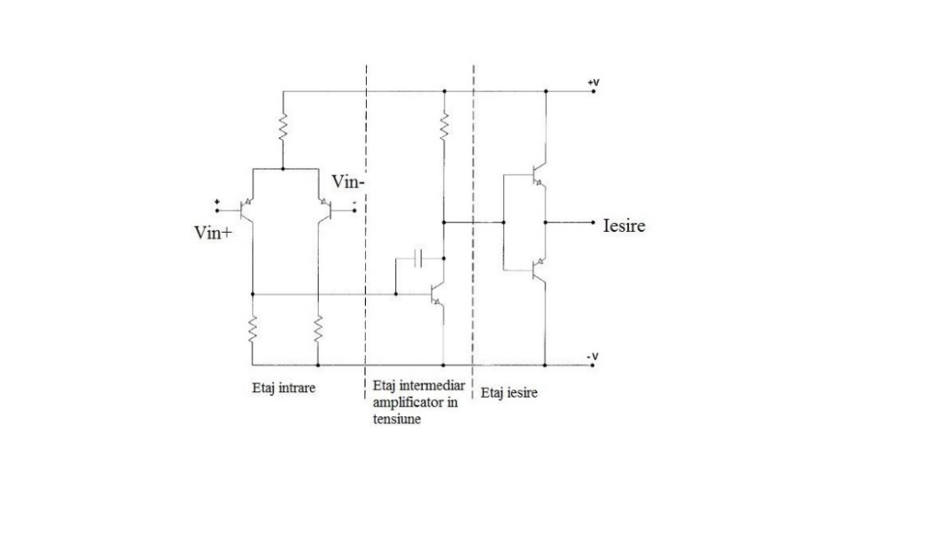
Schema bloc
Etajul de intrare are rolul de a realiza adaptarea de impedanță între sursa de semnal și următorul etaj, adică o adaptare de la impedanță mare la impedanță mică.
Al doilea etaj are o amplificare foarte mare în buclă deschisă, de aceea este obligatoriu să se utilizeze o buclă de reacție negativă pentru a reduce amplificarea la o valoare utilă.
Etajul de ieșire este responsabil pentru amplificarea semnalului provenit din etajele anterioare ale amplificatorului.
Reacția negativă, sau feedback-ul negativ, este o tehnică folosită pentru a reduce distorsiunile și pentru a îmbunătăți liniaritatea unui amplificator și a elimina aceste distorsiuni fără a mai folosi alte etaje auxiliare.

Slide 4
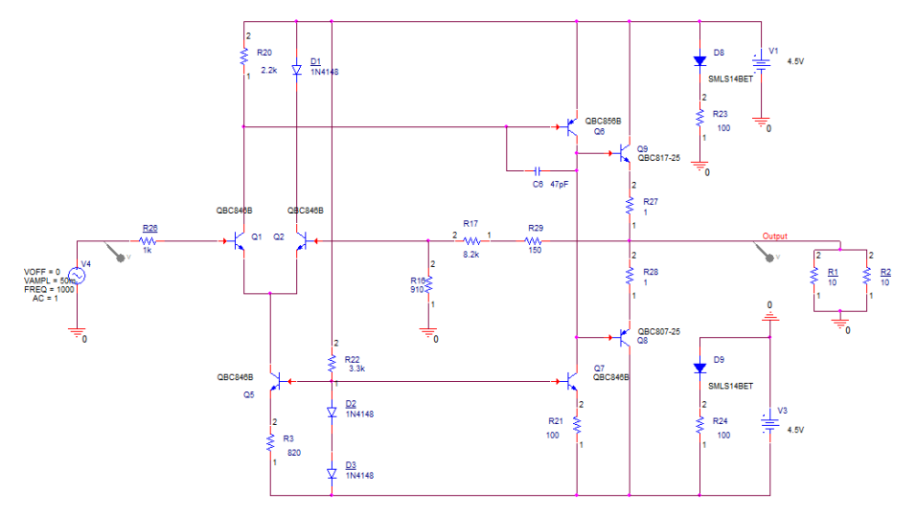
Schema electrică
Rolul acestui amplificator este de a realiza atât o amplificare în tensiune cât și una în curent, din acest motiv se utilizează etaje dedicate pentru fiecare dintre aceste sarcini.
Sursa de curent constant realizată cu Q5, R3 și are ca referință de tensiune diodele D2 și D3. Această sursă are rolul de a furniza un curent de valoare fixă prin etajul diferențial indiferent de valoarea sarcinii sau a tensiunii de alimentare, astfel etajul de intrare este imun la variațiile tensiunii de alimentare.
Un feedback negativ ia o porțiune din semnalul de ieșire, o inversează și o reintroduce în semnalul de intrare. Prin compararea semnalului de ieșire cu cel de intrare, orice distorsiune introdusă de amplificator este, în principiu, anulată.

Slide 5
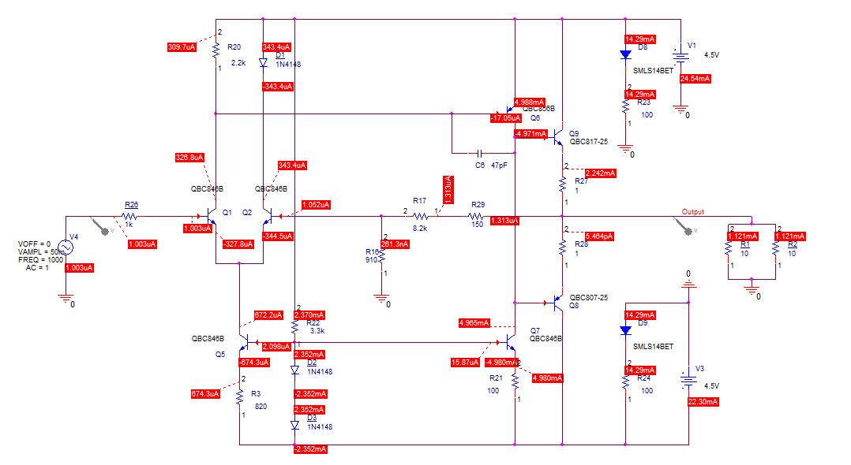
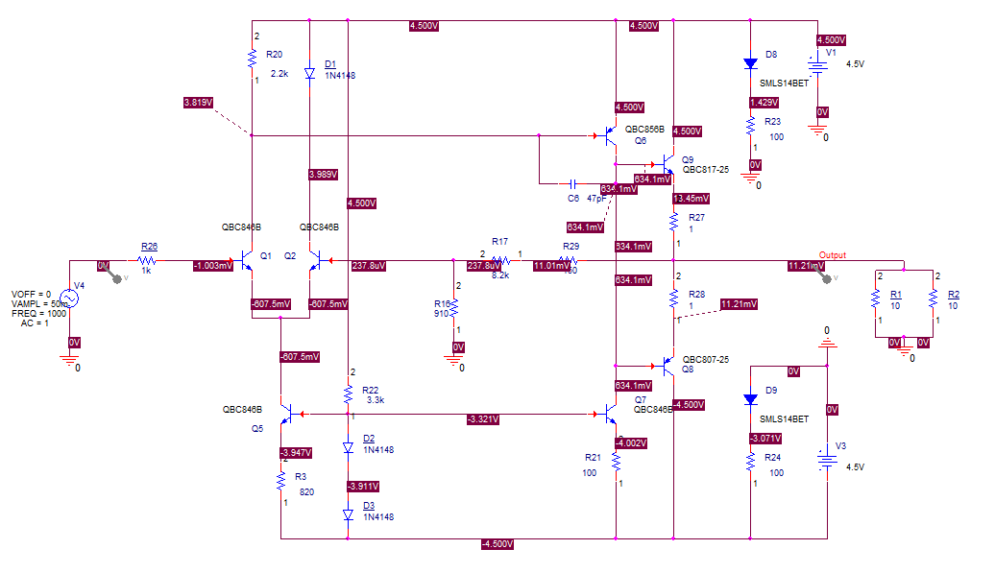
Simulări
CURENT ÎN DC
TENSIUNE ÎN DC

Slide 6
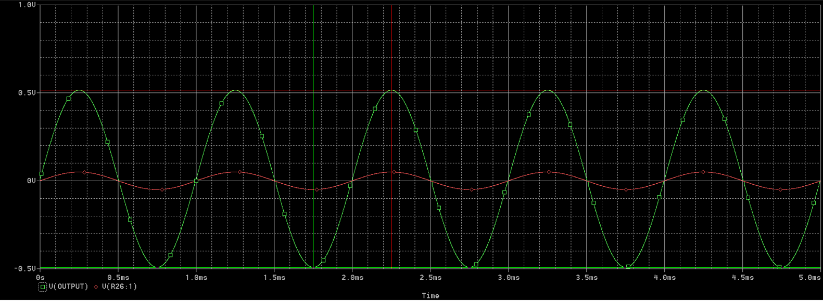
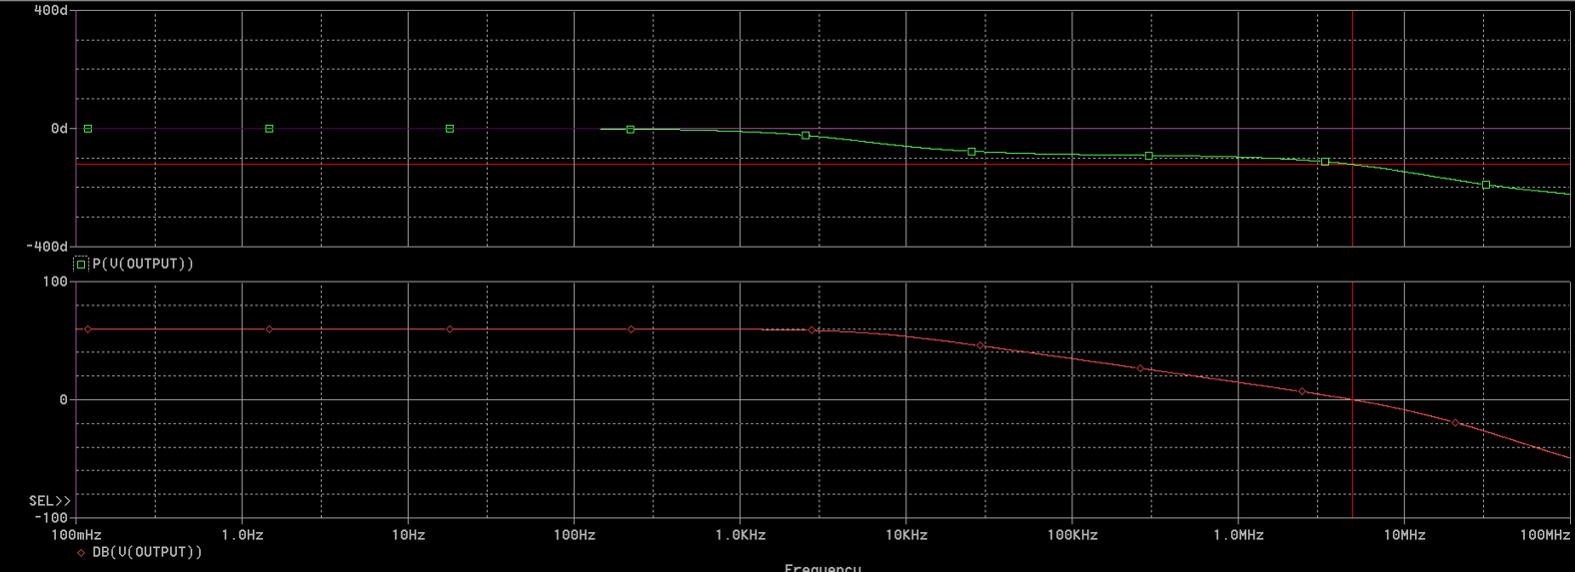
Simulări
TRANSIENT
REPREZENTARE
BODE

Slide 7
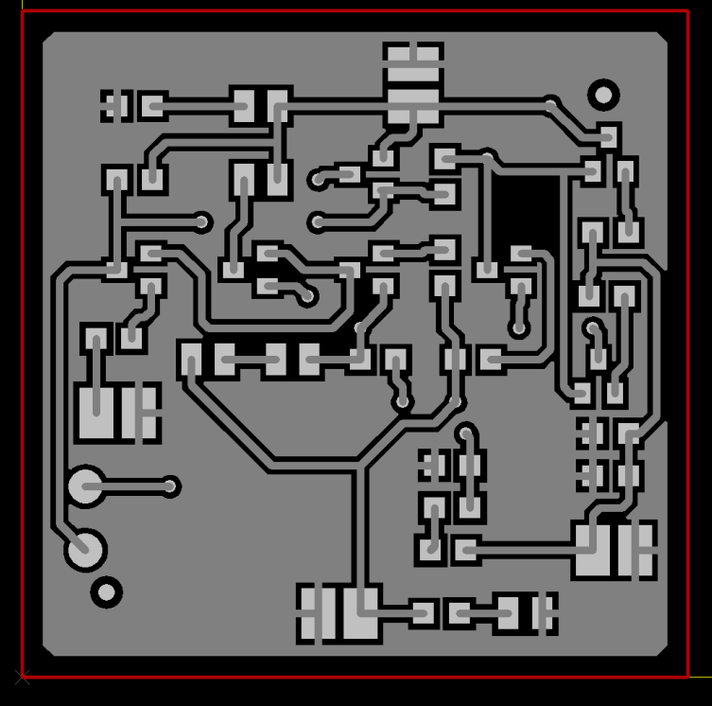
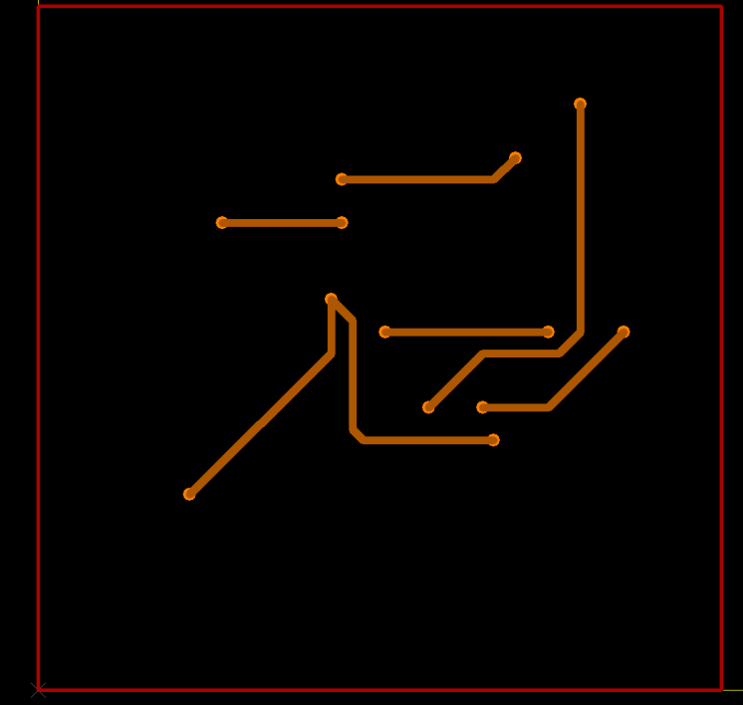
Layout
Vedere Top Vedere Bottom

Slide 8
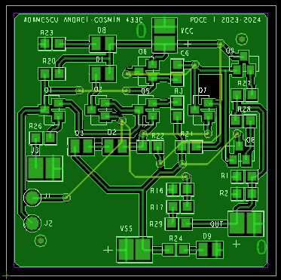
Layout
Vedere a întregului Layout
Am încercat să realizez conexiunele cât mai apropiate de schema electrică și să am cât mai puține conexiuni pe BOTTOM.
Lățimea aleasă traseelor semnalului este de 16 mils pentru că circulă curenți mici, iar lățimea pentru traseul de masă este de 20 mils pentru că se adună tot curentul în acel punct.
Componentele au fost puse astfel încât să imite schema electrică si mai ales să evite dezordinea.

Slide 9
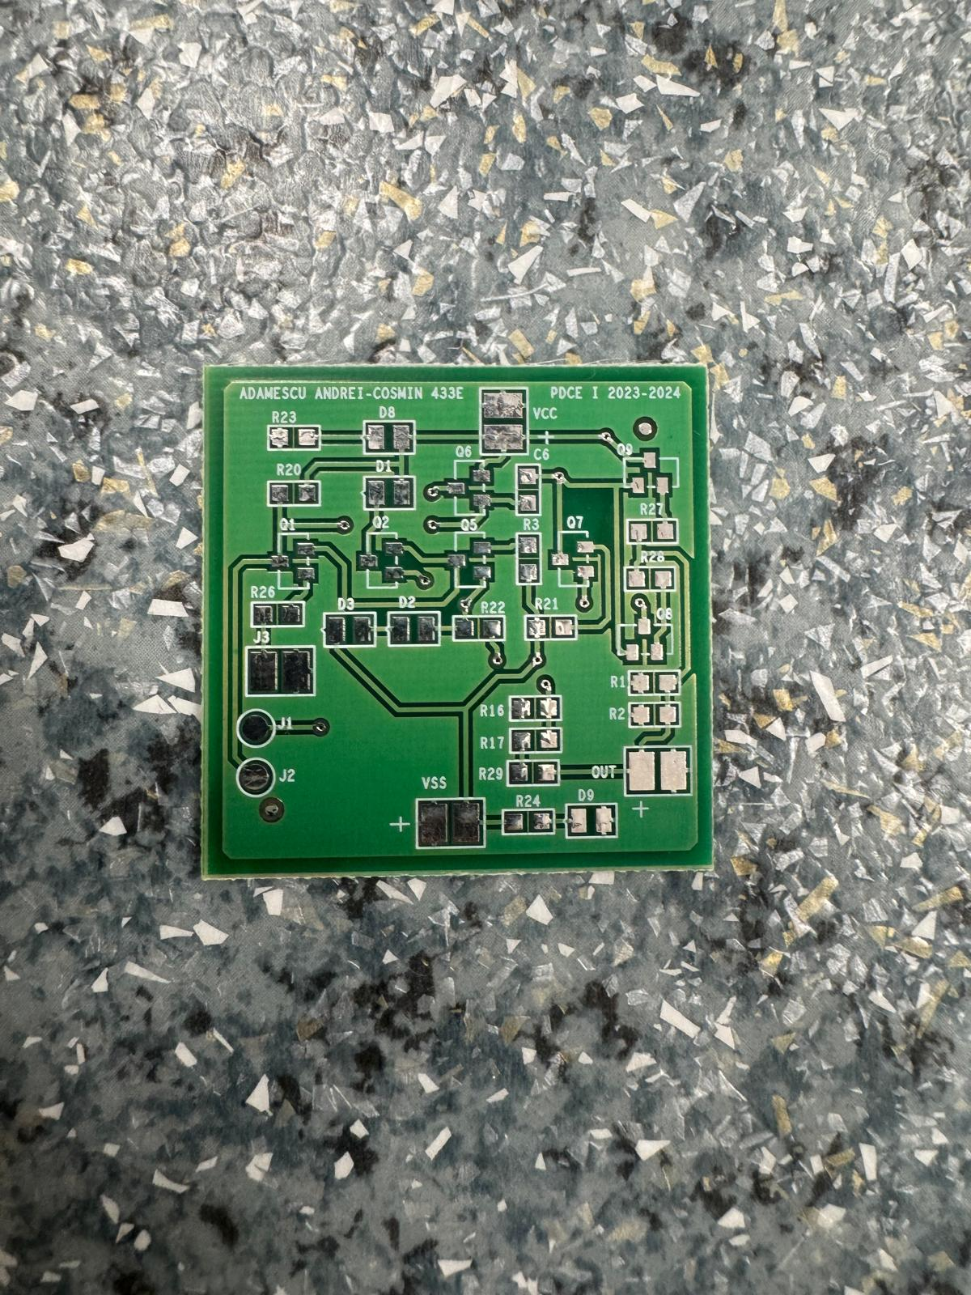
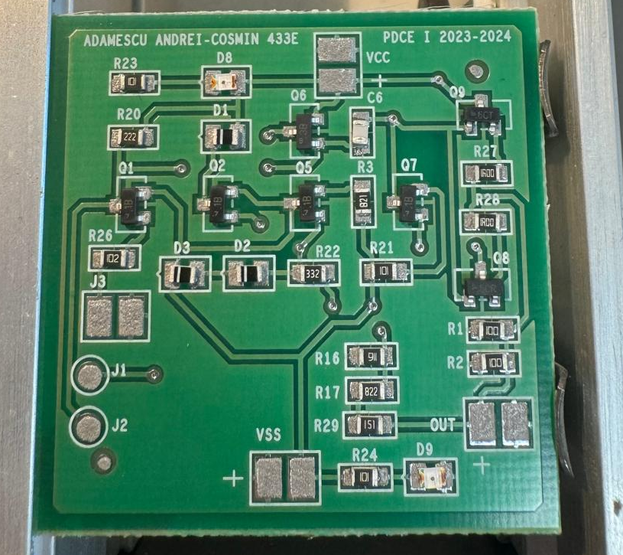
Fotografii din etapa de echipare a modulului electronic

Slide 10
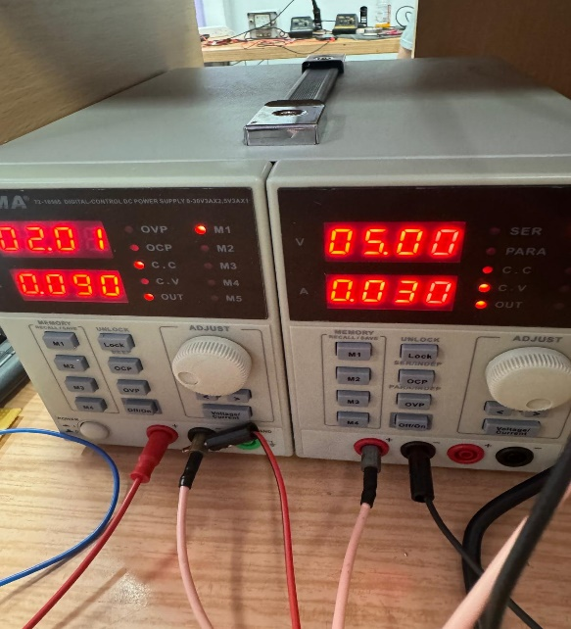
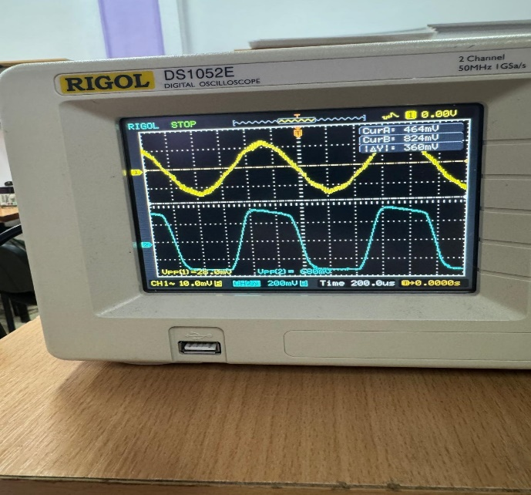
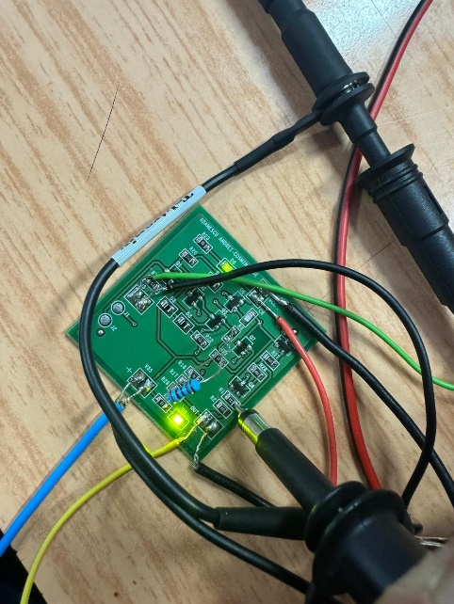
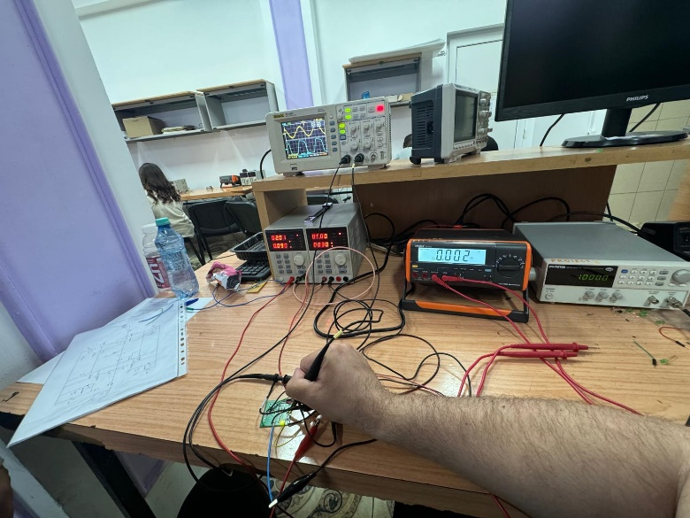
Rezultate experimentale

Slide 11
Rezultate experimentale
Tabel comparativ
Cerințe impuse | Rezultate simulări | Rezultate măsurători
Amplificare in tensiune Av=10 | Amplificare in tensiune Av=10,17 | Amplificare in tensiune Av=22,28
Sarcina la iesire RL=5Ω | Sarcina la iesire RL=5Ω | Sarcina la iesire RL=5,1Ω
Rezistenta de intrare Ri>0,1MΩ | Rezistenta de intrare Ri=4,59MΩ | Rezistenta de intrare Ri=5,37MΩ
Rezistenta de iesire Ro<0,1Ω | Rezistenta de iesire Ro=47,2mΩ | Rezistenta de iesire Ro=55,7mΩ

Slide 12
Concluzii
La prima incercare proiectul nu a functionat perfect deoarece la iesire vedeam o singura alternanta a sinusului. Am adaugat o rezistenta suplimentara pe care am lipit-o THT iar in final am vazut la iesire ambele alternante dar a crescut si amplificarea de aproape doua ori.
Ar fi trebuit cand am facut schema in OrCAD sa am curentii egali pe etajul diferential pentru o buna functionare a circuitului.
Dupa ce am crescut curentul din sursa de curent prin adaugarea unei rezistente am reusit sa vad la iesire semnalul de la intrare doar ca a crescut in acelasi timp si amplificarea.

Slide 13
Concluzii
In cadrul acestui proiect am dobandit mai multe cunostinte legate de domeniul electronicii mai exact mai multe lucruri noi invatate despre circuitele analogice dar si realizarea unui circuit intr-un program precum OrCAD, PCB Editor cu care eram familiarizati de la optionale.
A fost primul proiect realizat de noi care a fost pus si in practica, putem spune ca a fost o provocare din punct de vedere al organizarii dar faptul ca am avut mai multe etape ne-a ajutat sa le facem pas cu pas si sa reusim sa ajungem la final.
Un aspect pozitiv a fost faptul ca am avut acces nelimitat la informatiile necesare pentru realizarea proiectului dar si aparaturile necesare oferite de facultate pentru a testa si a depana circuitul.

Slide 14
Discipline studiate utile în realizarea proiectului
Disciplinele care au fost utilizate pentru realizarea proiectului sunt Dispozitive Electronice, CEF, TCAD, CIA care ne-au ajutat in proiectarea circuitului in OrCAD dar si pentru a face simularile si partea de Layout.
Disciplinele optionale TCAD si TIE ar fi trebuit sa fie mai bine studiate deoarece ne-au ajutat pentru realizarea proiectului.
Materiile DE,CEF si CIA ar fi trebuit studiate mai mult deoarece in cursuri avem informatii esentiale pentru a ne ajuta sa realizam acest proiect.

